Slide 1





课程回顾
奈奎斯特稳定判据
Z: 在右半s平面中的闭环极点个数
P: 在右半s平面中的开环极点个数
N: 开环幅相曲线GH(jω)包围[G]平面(-1, j0)点的圈数
闭环系统不稳定
闭环系统稳定
有误！
注意问题
1. 当[s]平面虚轴上有开环极点时，奈氏路径要从其右边
绕出半径为无穷小的圆弧；[G]平面对应要补充大圆弧
2. N 的最小单位为二分之一

Slide 2
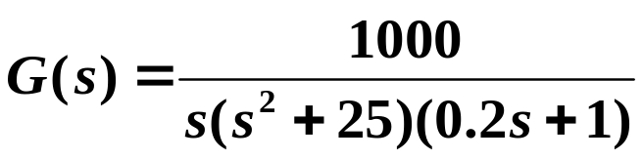
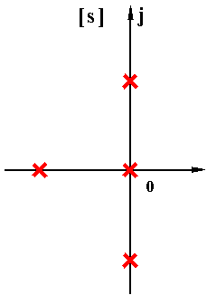
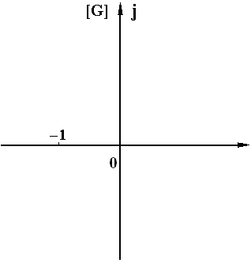






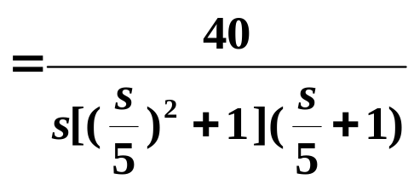





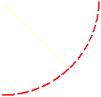



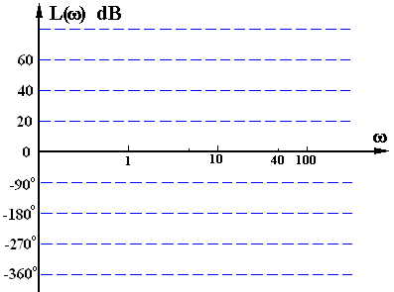








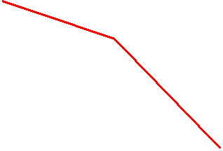



§5.4.3 对数稳定判据 (4)
例2

Slide 3
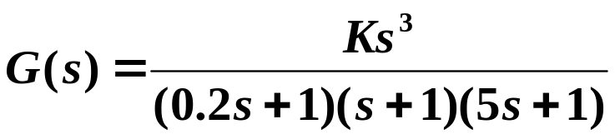
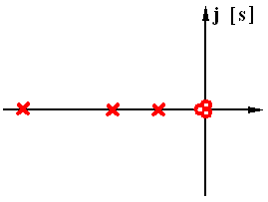
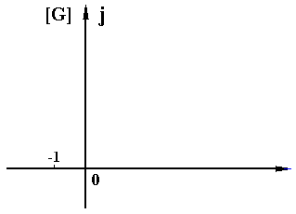


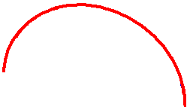




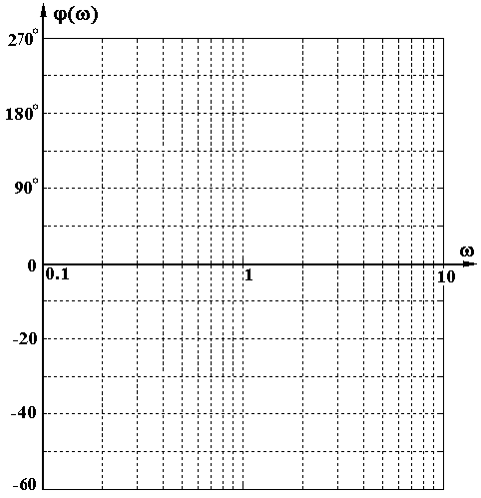




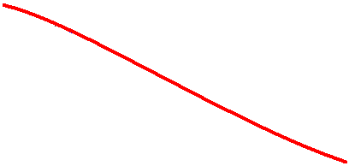

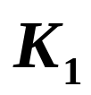





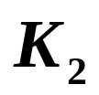


§5.4.3 对数稳定判据 (5)
例3

Slide 4
自动控制原理
（第 22讲）
§5. 线性系统的频域分析与校正
§5.1 频率特性的基本概念
§5.2 幅相频率特性（Nyquist图）
§5.3 对数频率特性（Bode图）
§5.4 频域稳定判据
§5.5 稳定裕度
§5.6 利用开环频率特性分析系统的性能
§5.7 闭环频率特性曲线的绘制
§5.8 利用闭环频率特性分析系统的性能
§5.9 频率法串联校正

Slide 5
自动控制原理
（第 22 讲）
§5.5 稳定裕度
§5.5.1 稳定裕度的定义
§5.5.2 稳定裕度的计算

Slide 6

§5.5 稳定裕度 (1)
系统动态性能
稳定程度
稳定边界 稳定程度
时域（t）
虚轴
阻尼比 ξ
频域（ω）
(-1,j0)
到(-1,j0)的距离
稳定裕度
(开环频率指标)

Slide 7
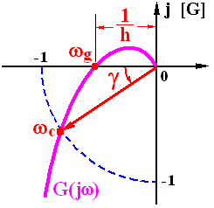






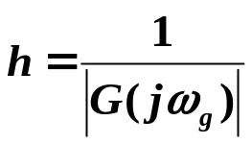

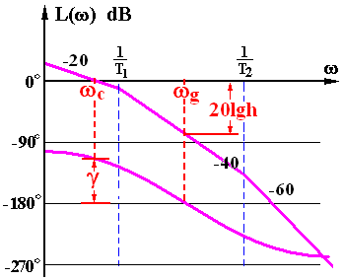





§5.5 稳定裕度 (2)
§5.5.1 稳定裕度的定义
截止频率
相角裕度
相角交界频率
幅值裕度
的几何意义
的物理意义
相角
系统在 方面的稳定储备量
幅值
一般要求

Slide 8

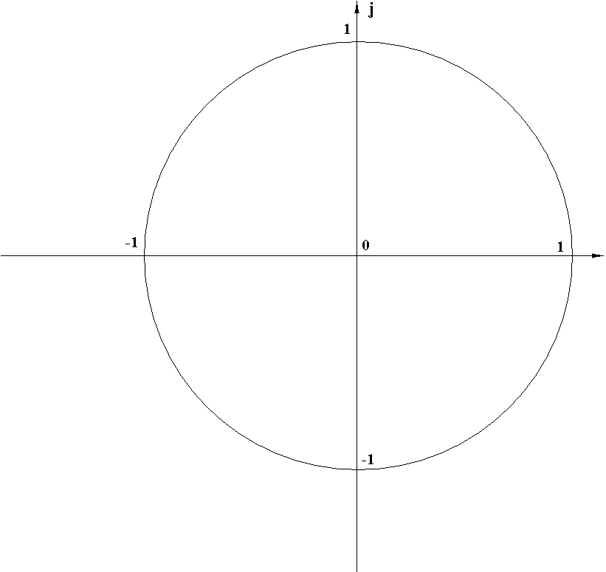
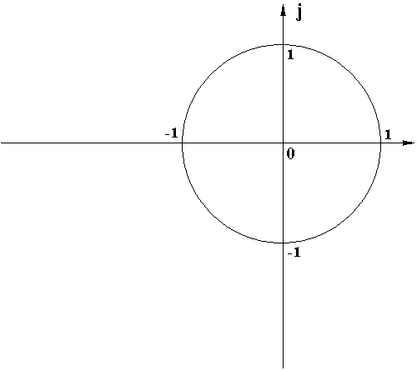

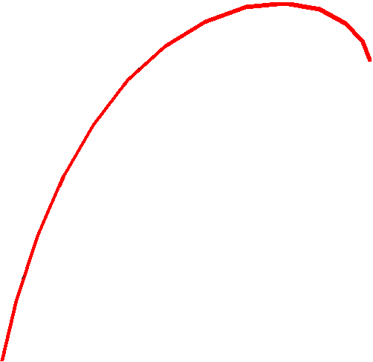

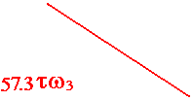
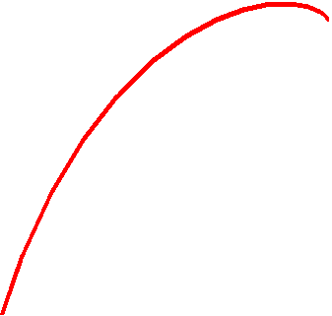



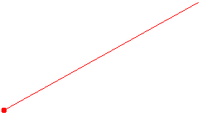





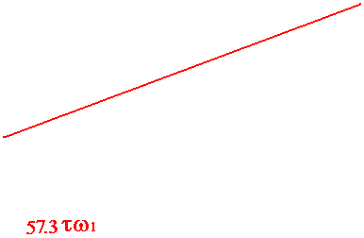

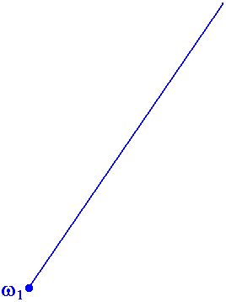
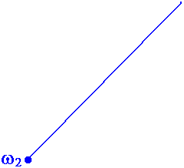
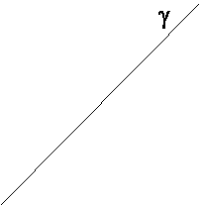

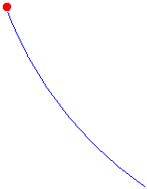
§5.5 稳定裕度 (3)
相角裕度的物理意义：
幅值裕度的物理意义：
系统在相角上距离临界
稳定还具有的储备量
系统在增益上距离临界
稳定还具有的储备量
一般要求

Slide 9
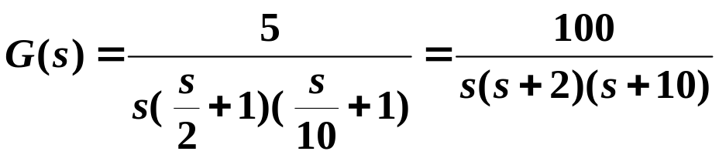

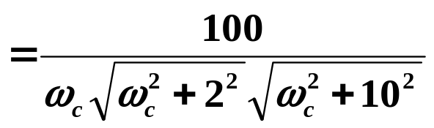
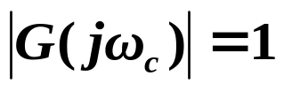



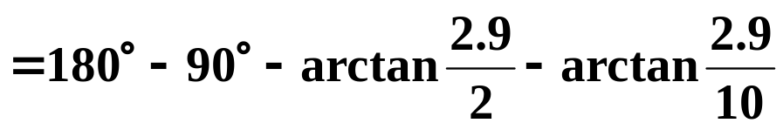
§5.5 稳定裕度 (3)
§5.5.2 稳定裕度的计算
例4
，求
解法I：由幅相曲线求
(1)令
试根得

Slide 10
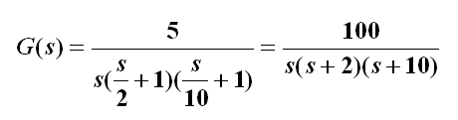

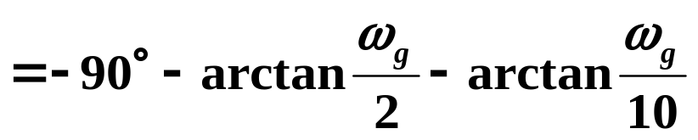

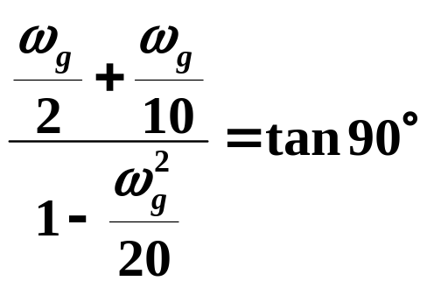




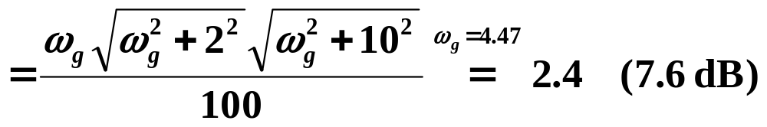
§5.5 稳定裕度 (4)
(2.1)令
可得

Slide 11
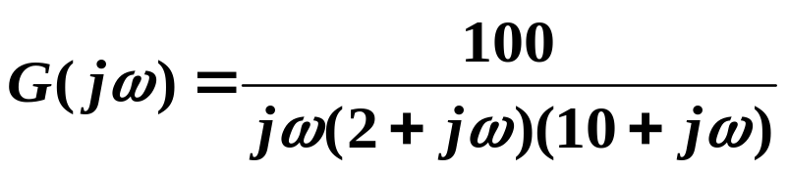
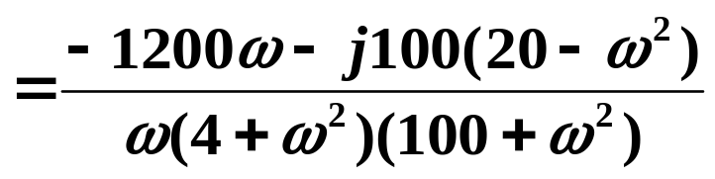


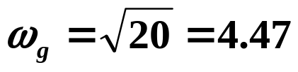

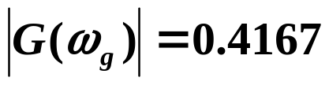
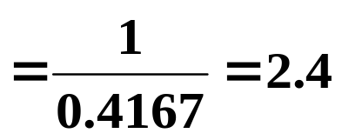
§5.5 稳定裕度 (5)
(2.2)将G(jω)分解为实部、虚部形式
令
得
代入实部

Slide 12
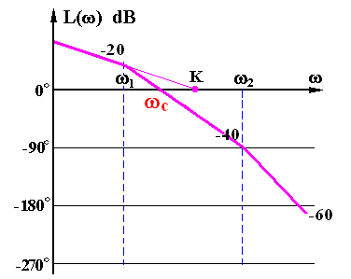
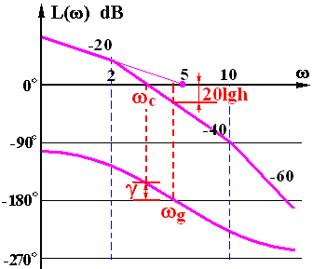
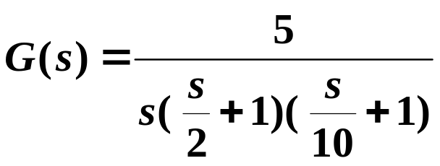
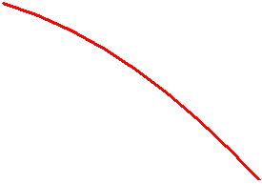
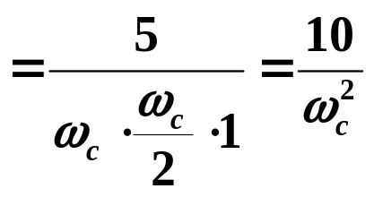






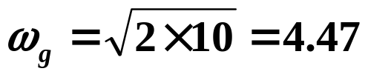
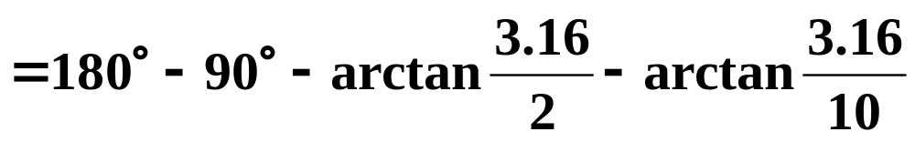
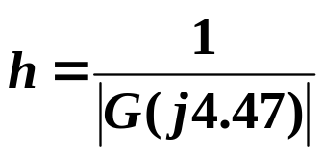

§5.5 稳定裕度 (6)
解法II：由Bode图求
由L(ω):
得

Slide 13








§5.5 稳定裕度 (7)
例5
，求
解.作L(ω)求
法I:
法II:

Slide 14










§5.5 稳定裕度 (8)
求ωg
整理得
解出

Slide 15



课程小结
稳定裕度的概念
(开环频率指标)
截止频率
稳定裕度的定义
相角裕度
相角交界频率
幅值裕度
的几何意义
稳定裕度的意义
的物理意义
稳定裕度计算方法

